Slide 1
Commission Histoire - 20250921
<numéro>
⛪ Valorisation du patrimoine autour du Couvent des Cordeliers
👥 L’association « Les Amis du Couvent des Cordeliers »
❓ Pourquoi ce projet ?
📍 Quels lieux mettons-nous en valeur ?
🎯 Les objectifs du projet
🛠️ Les grandes actions prévues
📅 Un premier temps fort
🗓️ Calendrier indicatif
🤝 Avec qui voulons-nous travailler ?
🙌 Comment nous aider ?
📬 Contact
🏷️ References

Slide 2
⛪ Valorisation du patrimoine autour du Couvent des Cordeliers
<numéro>
Projet porté par l’association « Les Amis du Couvent des Cordeliers »

Slide 3
👥 L’association « Les Amis du Couvent des Cordeliers »
<numéro>
🤝 Association de bénévoles attachés au couvent et à son environnement.
🎯 Objectif : préserver, faire connaître et faire vivre ce patrimoine.
📚 Actions : visites, animations, mémoire locale, transmission.

Slide 4
❓ Pourquoi ce projet ?
<numéro>
🏛️ Un patrimoine riche : couvent, église, chapelles, pont, chemins…
🕰️ Des histoires et des souvenirs encore peu collectés (y compris ancienne asso.).
🤗 L’envie de créer des moments conviviaux autour de ces lieux.
💡 Tester de nouvelles formes de visite (QR-codes, drone, virtuel, interactive, etc.).

Slide 5
📍 Quels lieux mettons-nous en valeur ?
<numéro>
⛪ Le Couvent des Cordeliers (cœur du projet).
🕍 L’église du couvent et son toit.
🏰 Lien avec la Route des Ducs de Savoie et Novalaise.
🕯️ Les chapelles (Le Cuchet a NDdC, Saint-Michel, Saint-Jacques, etc.).
🌉 ??? Le pont Saint-Michel ??? et les chemins des Cordeliers (Mont Saint-Michel).

Slide 6
🎯 Les objectifs du projet
<numéro>
⭐ Mettre en valeur les lieux : mieux les comprendre, mieux les montrer.
🗣️ Donner la parole aux habitants (souvenirs, photos, anecdotes).
🎉 Proposer des événements accessibles à tous.
📱 Utiliser des outils simples et modernes (QR-codes, images drone, visite virtuelle, jeu de piste).

Slide 7
🛠️ Les grandes actions prévues
<numéro>
1️⃣ Collecte de mémoire : photos anciennes/récentes, témoignages d’habitants.
2️⃣ 🎵 Concert & exposition au Couvent des Cordeliers.
3️⃣ 🚶 Balades patrimoniales : chapelles, pont, chemins de pèlerinage.
4️⃣ 🔗 Visites numériques : QR-codes, vues drone (si autorisations).
5️⃣ 🗺️ Inventaire & petite carte des maisons fortes, châteaux, chapelles.

Slide 8
📅 Un premier temps fort
<numéro>
🕕 Date envisagée : 21/11/2025 – 18 h (à confirmer).
🔍 Visite augmentee avec QR-codes autour du Couvent des Cordeliers.
⛪ Découverte du couvent, de l’église et de quelques chapelles.
🖼️ Présentation de photos anciennes et récentes.
☕ Moment convivial pour recueillir les souvenirs et idées de chacun.

Slide 9
🗓️ Calendrier indicatif
<numéro>
📆 1er lundi du mois : réunions de préparation (asso / partenaires).
📍 Fin 2025 : visite test avec QR-codes.
📅 Année 2026 :
– 1 manifestation par trimestre (balades, concerts, visites guidées).
– Poursuite de la collecte de mémoire et de l’inventaire.

Slide 10
🤝 Avec qui voulons-nous travailler ?
<numéro>
🧡 Les Amis du Couvent des Cordeliers : coordination, accueil, mémoire locale.
🏛️ Commune / communauté de communes : soutien, logistique, communication.
📜 Syndicat de pays, archives, ANAP : appui historique et patrimonial.
✝️ Paroisse / NDdC : accès aux lieux, lien avec la communauté.
👨‍👩‍👧‍👦 Habitants, écoles, associations locales : participation et idées, visites guidees, BD, Fiche asso (QR-Code, supports, ...).

Slide 11
🙌 Comment nous aider ?
<numéro>
⏱️ En donnant un peu de temps : collecte de photos, aide lors des événements.
🖼️ En partageant vos souvenirs : photos, documents, anecdotes.
💶 En soutenant financièrement les impressions, panneaux, supports.
📣 En parlant du projet autour de vous.

Slide 12
📬 Contact
<numéro>
Association « Les Amis du Couvent des Cordeliers »
[Nom / prénom] direction et commissions
[Téléphone]
📧 [Adresse mail]
🌐 www.couventdelachambre.fr
📱 Retrouvez-nous aussi via le site sur Facebook, Instagram et YouTube. **PREVOIR UNE FICHE**
QR-Code, visite virtuelle, jeu geocatch, ...
🏷️ Logo : « Amis du Couvent des Cordeliers » (à insérer en haut de la diapo).

Slide 13
🏷️ References
<numéro>
https://cybermind.fr/tags/Patrimoine/
2) Lettre officielle — Archives départementales de la Savoie
→https://cybermind.fr/fr/Cyber/Mood/Articles/cordeliers/#2-Lettre-officielle-%E2%80%94-Archives-departementales-de-la-Savoie
3) Lettre officielle — Archives diocésaines de Chambéry
→https://cybermind.fr/fr/Cyber/Mood/Articles/cordeliers/#3-Lettre-officielle-%E2%80%94-Archives-diocesaines-de-Chambery

Slide 14

<numéro>

Slide 15
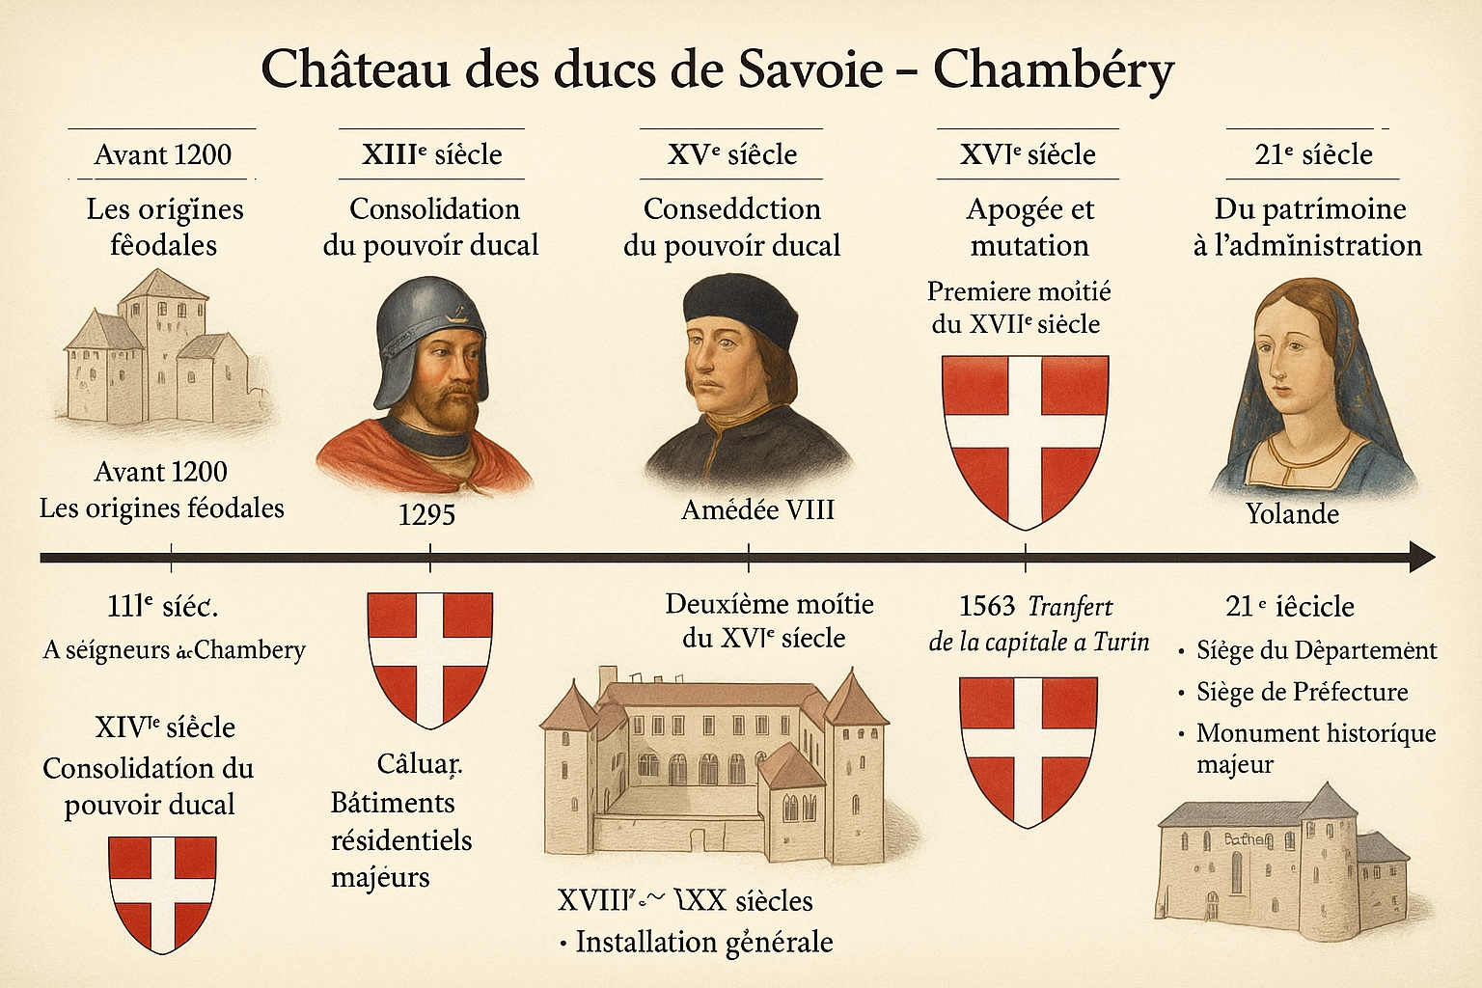
<numéro>
Frise Chronologique Illustrée — À compléter

